Slide 1

Rによる統計モデリング実践課題
2017.11.29（水曜クラス｜住友・伊藤）

Slide 2

AGENDA
–01 使用したデータについて
–02 分析アプローチ
–03 分析結果
–04 ターゲットとすべきペルソナ
–05 期待される収益
Rによる統計モデリング実践課題
2017.11.29（水曜クラス｜住友・伊藤）

Slide 3
00_与件
銀行デジタル部門のデータサイエンス
次回のキャンペーンに向けてデータ分析
①キャンペーンのROIを最大化するために過去のキャンペーンデータを使い、
ターゲットのユーザー像を浮かび上がらせてマーケティングチームへインプット
② 予測モデルを用いてROIを最大化させるためのアタックリストを出力するアルゴリズムの作成
※1人の顧客に架電するコストは500円・1件獲得したときの平均LTVは一律2,000円

Slide 4
①使用したデータについて
■使用データ：ポルトガルの金融機関のマーケティングデータ
■カラム情報
age ： 年齢
job ： 職業
marital ： 婚姻ステータス
education ： 学歴
default ： クレジット不履行
housing ： 住宅ローンの有無
loan ： 個人ローンの有無
contact ： 過去のコンタクト方法
month ： 過去のコンタクト月
day_of_week ： 過去のコンタクト曜日
duration ： 過去のコンタクト時の通話時間
campaign ： 本キャンペーンのコンタクト数
pdays ： 過去のコンタクトからの経過日数
previous ： 本キャンペーン以前のコンタクト数
poutcome ： 過去のキャンペーンの結果
emp.var.rate ： 就職率 ※四半期指標
cons.price.idx ： 消費者物価指数 ※月次指標
cons.conf.idx ： 消費者信頼感指数 ※月次指標
euribor3m ： 欧州銀行間取引金利 ※3ヵ月率 日時指標
nr.employed ： 社員数 ※四半期指標

Slide 5
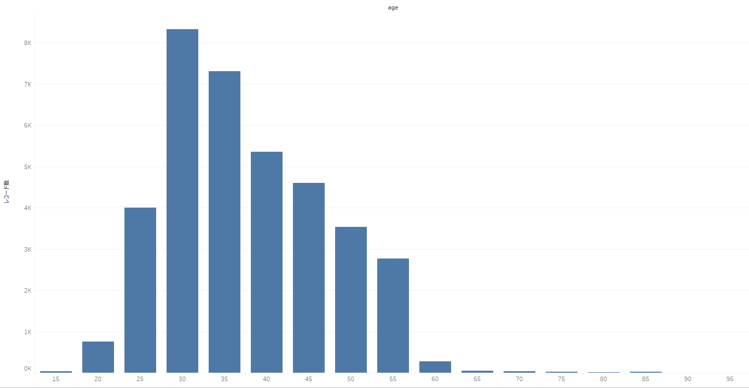
①使用したデータについて
■データ内容把握
∟「age」分布
30代の分布が多い。

Slide 6
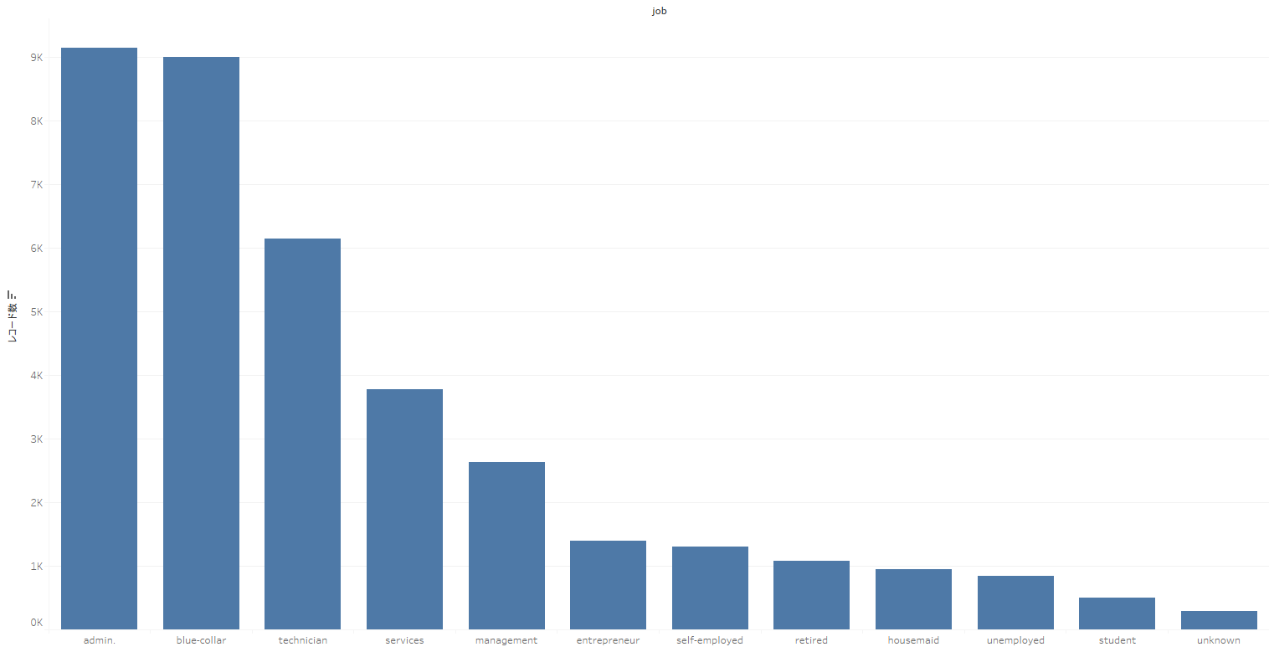
①使用したデータについて
■データ内容把握
∟「job」分布
「総務/事務」「現業・技能系」の割合が大きい。

Slide 7
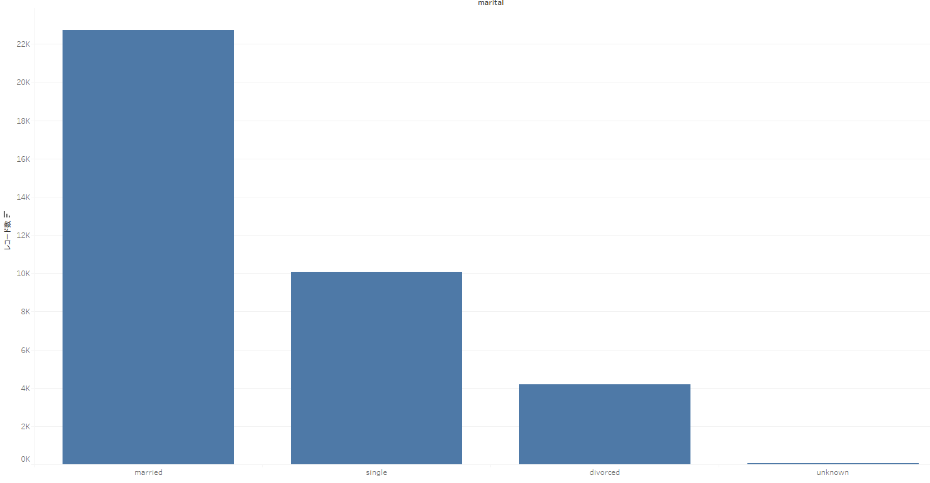
①使用したデータについて
■データ内容把握
∟「marital」分布
既婚者＞独身。

Slide 8
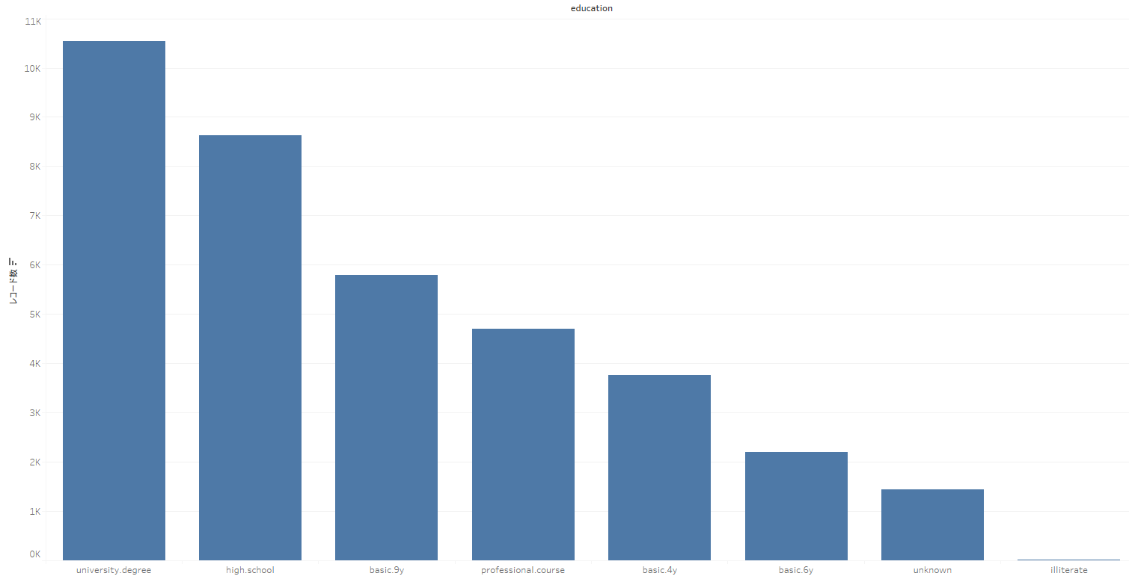
①使用したデータについて
■データ内容把握
∟「education」分布
大卒＞高卒。

Slide 9
②分析アプローチ
■選定モデル：ロジスティック回帰
∟今回明らかにしたい被説明変数は、「定期預金を契約するかどうか（yes,no）」の2値となるため、
ロジスティック回帰モデルを選定。
※Step関数を使用し、AICの低いモデルを採用。
■分析に用いた説明変数
age
job
marital
education
default
housing
loan
contact
month
day_of_week
campaign
pdays
previous
poutcome
■除いた説明変数
duration
emp.var.rate
cons.price.idx
cons.conf.idx
euribor3m
nr.employed
： 過去のコンタクト時の通話時間
： 就職率
： 消費者物価指数
： 消費者信頼感指数
： 欧州銀行間取引金利
： 社員数
： 年齢
： 職業
： 婚姻ステータス
： 学歴
： クレジット不履行
： 住宅ローンの有無
： 個人ローンの有無
： 過去のコンタクト方法
： 過去のコンタクト月
： 過去のコンタクト曜日
： 本キャンペーンのコンタクト数
： 過去のコンタクトからの経過日数
： 本キャンペーン以前のコンタクト数
： 過去のキャンペーンの結果
データが入手できるタイミングに整合性がないため除外。
タイムリーなデータではないため除外。

Slide 10
③分析結果
■最終選定説明変数
job ： 職業
default ： クレジット不履行
contact ： 過去のコンタクト方法
month ： 過去のコンタクト月
day_of_week ： 過去のコンタクト曜日
campaign ： 本キャンペーンのコンタクト数
poutcome ： 過去のキャンペーンの結果
以上の7項目が成約成功確率に大きく寄与しているという結果に。
次項よりさらに詳細をみていく。

Slide 11
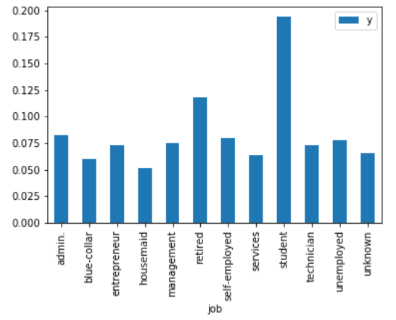
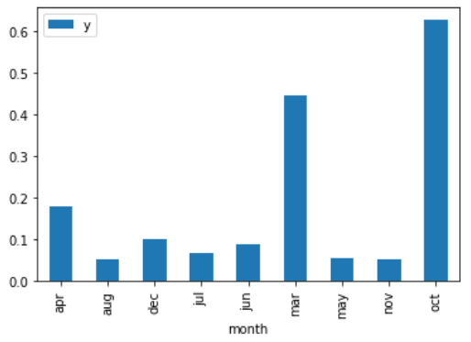
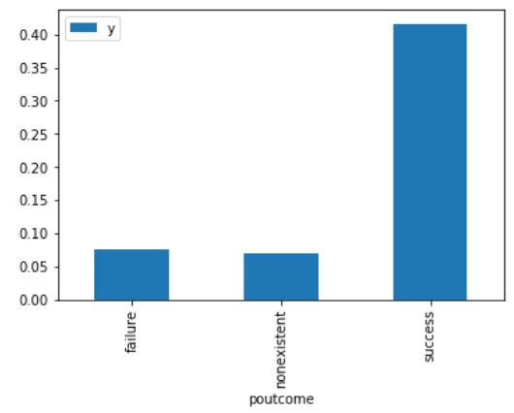
③分析結果
■どんな人が成約しやすいのか？（↓そうでない人に比べて何倍成約しやすいか）
job retired（退職者）：1.40倍
job student（学生）：1.64倍
month dec（過去12月にアタックした人）：1.67倍
month jun（過去1月にアタックした人）：1.21倍
month mar（過去5月にアタックした人）：3.38倍
month oct（過去10月にアタックした人）：2.69倍
poutcome nonexistent（過去アタックしていない人）：1.65倍
poutcome success（過去成約成功している人）：7.49倍

Slide 12
③分析結果
■どんな人が成約しやすいのか？（↓そうでない人に比べて何倍成約しやすいか）
job retired（退職者）：1.40倍
job student（学生）：1.64倍
month dec（過去12月にアタックした人）：1.67倍
month jun（過去1月にアタックした人）：1.21倍
month mar（過去5月にアタックした人）：3.38倍
month oct（過去10月にアタックした人）：2.69倍
この人はさらにどんなユーザーなのか？
poutcome nonexistent（過去アタックしていない人）：1.65倍
poutcome success（過去成約成功している人）：7.49倍

Slide 13
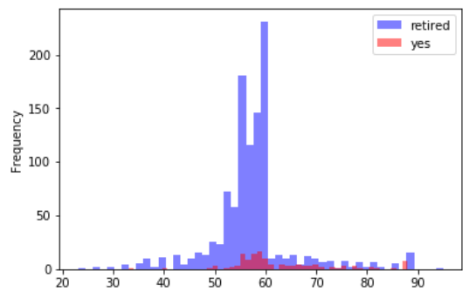
④ターゲットとすべきペルソナ
■job retired（退職者）：1.40倍
「退職者×年齢×yesの割合」
やはり定年退職者と思われる人が多く、さらに定年退職前後で成約する人が多い模様。
老後の貯蓄、もしくは子供・孫のために定期預金を成約する人が多い可能性あり。

Slide 14
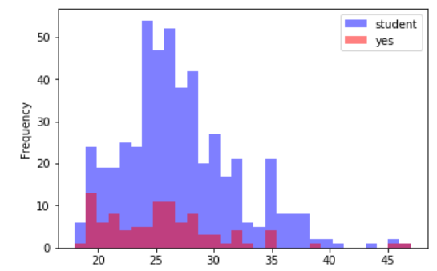
④ターゲットとすべきペルソナ
■job student（学生）：1.64倍
「学生×年齢×yesの割合」
特に18～19歳、25～26歳の成約割合が多い。
大学進学と同時にアルバイト等で口座開設し、定期預金も同時に申込む人が多い可能性あり。
また、修士・博士課程で、就職前に申込む人も多い可能性あり。

Slide 15
④ターゲットとすべきペルソナ
▼ペルソナまとめ
①大学進学直後の学生
∟特にアルバイト等で預金口座を開設する人に、同時申込を訴求。
②就職前の学生
∟就職前の学生に、将来のための貯蓄を訴求。
③定年退職間近の会社員
∟老後の貯蓄を訴求。
④子供や孫のいる定年退職付近の会社員
∟子供や孫のための貯蓄を訴求。

Slide 16
⑤期待される収益
■アタックリストを出力するアルゴリズム
score<-predict(bank_data_lm2, validation_data, type = "response")
ypred_flag<-ifelse(score > 0.215, 1, 0)
■粗利計算
conf_mat<-table(validation_data$y, ypred_flag )
conf_mat
attack_num<-conf_mat[3] + conf_mat[4]
your_cost <- attack_num * 500
expected_revenue<-conf_mat[4] * 2000
expected_revenue
expected_revenue - your_cost
期待収益：1,037,500円

